Slide 1

Ford-Fulkerson
Felipe Pinheiro
Gabriel Basso
João Pedro Rebelato
Júlio Cezar da Cunha

Slide 2
2
Revisão Bibliográfica
1. Introdução
1.1 Aplicação
2. Max flow
2.1 Algoritmo
3. Desenvolvimento
3.1 Base de comparação
4. Resultados
REFERÊNCIAS
R
3
1. Introdução
1
4
Algoritmos de fluxo máximo são utilizados dia a pós-dia, eles possibilitam o uso mais adequado para armazenamento de produtos, o consumo ideal de matérias-primas para uma fábrica…
Para que tudo isso fosse possível atualmente, Lester Randolph Ford Jr. e Delbert Ray Fulkerson uniram forças em seu algoritmo, o batizando assim de Ford-Fulkerson.

Slide 3
Revisão Bibliográfica
2
1. Introdução
1.1 Aplicação
2. Max flow
2.1 Algoritmo
3. Desenvolvimento
3.1 Base de comparação
4. Resultados
REFERÊNCIAS
R
3
1
1. Introdução
4
Algoritmos de fluxo máximo são utilizados dia a pós-dia, eles possibilitam o uso mais adequado para armazenamento de produtos, o consumo ideal de matérias-primas para uma fábrica…
Para que tudo isso fosse possível atualmente, Lester Randolph Ford Jr. e Delbert Ray Fulkerson uniram forças em seu algoritmo, o batizando assim de Ford-Fulkerson.
1.1 Aplicação
O algoritmo de Ford-Fulkerson, utilizado para resolver o problema do fluxo máximo em redes, tem diversas aplicações práticas. Essas aplicações abrangem desde a otimização de redes de comunicação e logística até a gestão de recursos e a análise de imagens.

Slide 4
1
1. Introdução
Algoritmos de fluxo máximo são utilizados dia a pós-dia, eles possibilitam o uso mais adequado para armazenamento de produtos, o consumo ideal de matérias-primas para uma fábrica…
Para que tudo isso fosse possível atualmente, Lester Randolph Ford Jr. e Delbert Ray Fulkerson uniram forças em seu algoritmo, o batizando assim de Ford-Fulkerson.
2. Max flow
Fluxo máximo (max flow) é uma técnica que identifica a maior quantidade possível de “material” que pode fluir de uma fonte a um sumidouro, e a mesma foi desenvolvida pelo Ford e Fulkerson em 1956.
O algoritmo funciona através da identificação iterativa de pseudo caminhos aumentadores, onde se busca caminhos não saturados entre a fonte e o sumidouro para incrementar o fluxo.
1.1 Aplicação
O algoritmo de Ford-Fulkerson, utilizado para resolver o problema do fluxo máximo em redes, tem diversas aplicações práticas. Essas aplicações abrangem desde a otimização de redes de comunicação e logística até a gestão de recursos e a análise de imagens.

Slide 5
1.1 Aplicação
2. Max flow
O algoritmo de Ford-Fulkerson, utilizado para resolver o problema do fluxo máximo em redes, tem diversas aplicações práticas. Essas aplicações abrangem desde a otimização de redes de comunicação e logística até a gestão de recursos e a análise de imagens.
Fluxo máximo (max flow) é uma técnica que identifica a maior quantidade possível de “material” que pode fluir de uma fonte a um sumidouro, e a mesma foi desenvolvida pelo Ford e Fulkerson em 1956.
O algoritmo funciona através da identificação iterativa de pseudo caminhos aumentadores, onde se busca caminhos não saturados entre a fonte e o sumidouro para incrementar o fluxo.
2.1 Algoritmo
O algoritmo precisa de uma fonte, o destino e a carga ou capacidade, estas informações permitem o cálculo do algoritmo, que inicia definindo o fluxo global como zero, onde para cada aresta o fluxo se torna zero.
Após o início das verificações, o processo se repete enquanto houver caminho da fonte ao destino a serem percorridos, sendo este processo, busca o caminho, verifica o valor que pode ser usado e depois atualiza o grafo com as novas condições, depois tudo novamente.

Slide 6
2. Max flow
Fluxo máximo (max flow) é uma técnica que identifica a maior quantidade possível de “material” que pode fluir de uma fonte a um sumidouro, e a mesma foi desenvolvida pelo Ford e Fulkerson em 1956.
O algoritmo funciona através da identificação iterativa de pseudo caminhos aumentadores, onde se busca caminhos não saturados entre a fonte e o sumidouro para incrementar o fluxo.
2.1 Algoritmo
O algoritmo precisa de uma fonte, o destino e a carga ou capacidade, estas informações permitem o cálculo do algoritmo, que inicia definindo o fluxo global como zero, onde para cada aresta o fluxo se torna zero.
Após o início das verificações, o processo se repete enquanto houver caminho da fonte ao destino a serem percorridos, sendo este processo, busca o caminho, verifica o valor que pode ser usado e depois atualiza o grafo com as novas condições, depois tudo novamente.
a
6
c
Valores Interações
7
2
s
t
1
2
3
b
d
3
8
8
Grafo inicial

Slide 7
O algoritmo precisa de uma fonte, o destino e a carga ou capacidade, estas informações permitem o cálculo do algoritmo, que inicia definindo o fluxo global como zero, onde para cada aresta o fluxo se torna zero.
Após o início das verificações, o processo se repete enquanto houver caminho da fonte ao destino a serem percorridos, sendo este processo, busca o caminho, verifica o valor que pode ser usado e depois atualiza o grafo com as novas condições, depois tudo novamente.
2.1 Algoritmo
a
6
c
Valores Interações
7
2
s
t
1
2
3
b
d
3
8
8
Grafo inicial

Slide 8
2.1 Algoritmo
a
6
c
Valores Interações
7
2
s
t
1
2
3
b
d
3
8
8
Grafo inicial

Slide 9
2.1 Algoritmo
a
3
c
Valores Interações
3
4
2
s
t
1
2
0
b
d
3
5
5
Grafo inicial

Slide 10
2.1 Algoritmo
a
3
c
Valores Interações
3
4
2
s
t
1
2
0
b
d
3
5
5
Grafo atualizado 1

Slide 11
2.1 Algoritmo
a
3
c
Valores Interações
3
4
2
s
t
1
2
0
b
d
3
5
5
Grafo atualizado 1

Slide 12
2.1 Algoritmo
a
1
c
Valores Interações
3
2
2
0
s
t
1
2
0
b
d
3
5
5
Grafo atualizado 1

Slide 13
2.1 Algoritmo
a
1
c
Valores Interações
3
2
2
0
s
t
1
2
0
b
d
3
5
5
Grafo atualizado 2

Slide 14
2.1 Algoritmo
a
1
c
Valores Interações
3
2
2
0
s
t
1
2
0
b
d
3
5
5
Grafo atualizado 2

Slide 15
2.1 Algoritmo
a
1
c
Valores Interações
3
2
3
2
0
s
t
1
2
0
b
d
0
2
2
Grafo atualizado 2

Slide 16
2.1 Algoritmo
a
1
c
Valores Interações
3
2
3
2
0
s
t
1
2
0
b
d
0
2
2
Grafo atualizado 3

Slide 17
2.1 Algoritmo
a
1
c
Valores Interações
3
2
3
2
0
s
t
1
2
0
b
d
0
2
2
Grafo atualizado 3

Slide 18
2.1 Algoritmo
a
1
c
Valores Interações
3
2
3
1
1
0
s
t
0
2
0
b
d
0
1
1
Grafo atualizado 3

Slide 19
2.1 Algoritmo
a
1
c
Valores Interações
3
2
3
1
SOMA = 9
1
0
s
t
0
2
0
b
d
0
1
1
3. Desenvolvimento
Grafo final
Para o desenvolvimento deste trabalho escolhemos a linguagem de programação em Python, o seu uso permitiu criar o código que calcula o grafo, bem como faz a aplicação do algoritmo de Ford-Fulkerson.
Para o auxílio desta tarefa criamos a tabela que representa o grafo inicial plotado no item 2.1.

Slide 20
2.1 Algoritmo
a
1
c
Valores Interações
3
2
3
1
SOMA = 9
1
0
s
t
0
2
0
b
d
0
1
1
3. Desenvolvimento
Grafo final
Para o desenvolvimento deste trabalho escolhemos a linguagem de programação em Python, o seu uso permitiu criar o código que calcula o grafo, bem como faz a aplicação do algoritmo de Ford-Fulkerson.
Para o auxílio desta tarefa criamos a tabela que representa o grafo inicial plotado no item 2.1.
 | s | a | b | c | d | t
s | 0 | 7 | 3 | 0 | 0 | 0
a | 0 | 0 | 1 | 6 | 0 | 0
b | 0 | 0 | 0 | 0 | 8 | 0
c | 0 | 0 | 3 | 0 | 0 | 2
d | 0 | 0 | 0 | 2 | 0 | 8
t | 0 | 0 | 0 | 0 | 0 | 0

Slide 21
Para o desenvolvimento deste trabalho escolhemos a linguagem de programação em Python, o seu uso permitiu criar o código que calcula o grafo, bem como faz a aplicação do algoritmo de Ford-Fulkerson.
Para o auxílio desta tarefa criamos a tabela que representa o grafo inicial plotado no item 2.1.
3. Desenvolvimento
 | s | a | b | c | d | t
s | 0 | 7 | 3 | 0 | 0 | 0
a | 0 | 0 | 1 | 6 | 0 | 0
b | 0 | 0 | 0 | 0 | 8 | 0
c | 0 | 0 | 3 | 0 | 0 | 2
d | 0 | 0 | 0 | 2 | 0 | 8
t | 0 | 0 | 0 | 0 | 0 | 0
3.1 Base de comparação
Como base para validação do projeto utilizamos o canal do YouTube do Lucas Mattos, em sua pesquisa e didática usou o blog Geeks, onde contem um exercício pronto deste tema Ford-Fulkerson.
Usamos o grafo apresentado para validação do código, bem como o auxílio em algumas partes.

Slide 22
3. Desenvolvimento
 | s | a | b | c | d | t
s | 0 | 7 | 3 | 0 | 0 | 0
a | 0 | 0 | 1 | 6 | 0 | 0
b | 0 | 0 | 0 | 0 | 8 | 0
c | 0 | 0 | 3 | 0 | 0 | 2
d | 0 | 0 | 0 | 2 | 0 | 8
t | 0 | 0 | 0 | 0 | 0 | 0
3.1 Base de comparação
Como base para validação do projeto utilizamos o canal do YouTube do Lucas Mattos, em sua pesquisa e didática usou o blog Geeks, onde contem um exercício pronto deste tema Ford-Fulkerson.
Usamos o grafo apresentado para validação do código, bem como o auxílio em algumas partes.

Slide 23
Como base para validação do projeto utilizamos o canal do YouTube do Lucas Mattos, em sua pesquisa e didática usou o blog Geeks, onde contem um exercício pronto deste tema Ford-Fulkerson.
Usamos o grafo apresentado para validação do código, bem como o auxílio em algumas partes.
3.1 Base de comparação
 | 0 | 1 | 2 | 3 | 4 | 5
0 | 0 | 16 | 13 | 0 | 0 | 0
1 | 0 | 0 | 10 | 12 | 0 | 0
2 | 0 | 4 | 0 | 0 | 14 | 0
3 | 0 | 0 | 9 | 0 | 0 | 20
4 | 0 | 0 | 0 | 7 | 0 | 4
5 | 0 | 0 | 0 | 0 | 0 | 0
4. Resultados
Concluímos que o resultado deste projeto é satisfatório, pois por simples que esteja o valor esperado é obtido a partir de uma matriz, pelo método de entrada optado, apresentando o resultado em uma caixa de mensagem.

Slide 24
3.1 Base de comparação
 | 0 | 1 | 2 | 3 | 4 | 5
0 | 0 | 16 | 13 | 0 | 0 | 0
1 | 0 | 0 | 10 | 12 | 0 | 0
2 | 0 | 4 | 0 | 0 | 14 | 0
3 | 0 | 0 | 9 | 0 | 0 | 20
4 | 0 | 0 | 0 | 7 | 0 | 4
5 | 0 | 0 | 0 | 0 | 0 | 0
4. Resultados
Concluímos que o resultado deste projeto é satisfatório, pois por simples que esteja o valor esperado é obtido a partir de uma matriz, pelo método de entrada optado, apresentando o resultado em uma caixa de mensagem.

Slide 25
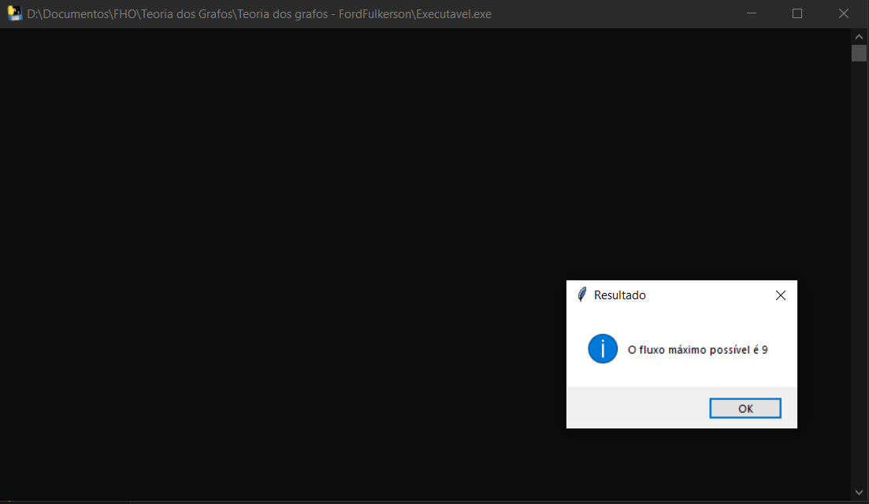
3.1 Base de comparação
Como base para validação do projeto utilizamos o canal do YouTube do Lucas Mattos, em sua pesquisa e didática usou o blog Geeks, onde contem um exercício pronto deste tema Ford-Fulkerson.
Usamos o grafo apresentado para validação do código, bem como o auxílio em algumas partes.
4. Resultados
Exercício desenvolvido no item 2.1 e tabela do item 3.

Slide 26
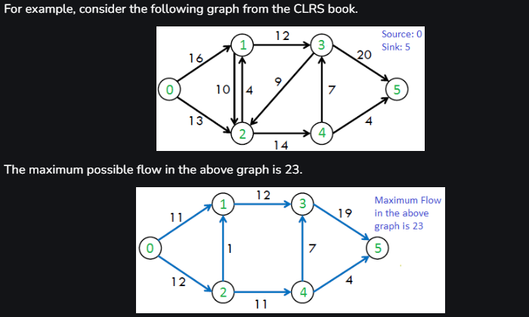
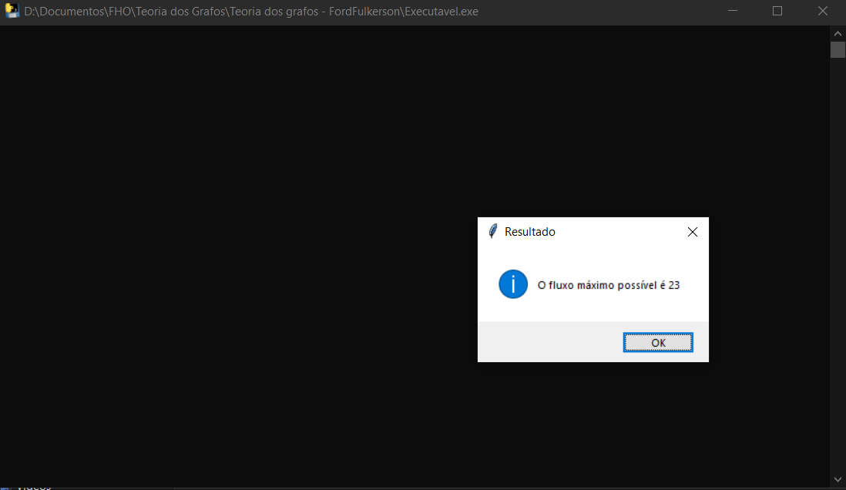
REFERÊNCIAS
3.1 Base de comparação
LEVADA, Alexandre. O algoritmo de Ford-Fulkerson. [S.I.]: YouTube, 2021. Disponível em: https://www.youtube.com/watch?v=TPK PWd xhA & t=160s. Acesso em: 09 de maio de 2025.
IME-USP. "O problema do fluxo máximo num grafo". Disponível em: https://www.ime.usp.br/~pf/algoritmos_para_grafos/aulas/flow.html.
IME-USP. "Algoritmo de Ford-Fulkerson para fluxo máximo num grafo". Disponível em: https://www.ime.usp.br/~pf/algoritmos_para_grafos/aulas/flow-FF.html.
FORD-FULKERSON Algorithm for Maximum Flow Problem. Geeks for Geeks, 01 junho de 2023. Disponível em: https://www.geeksforgeeks.org/ford-fulkerson-algorithm-for-maximum-flow-problem/. Acesso em: 19 maio 2025.
Como base para validação do projeto utilizamos o canal do YouTube do Lucas Mattos, em sua pesquisa e didática usou o blog Geeks, onde contem um exercício pronto deste tema Ford-Fulkerson.
Usamos o grafo apresentado para validação do código, bem como o auxílio em algumas partes.
4. Resultados
Exercício da base de comparação do item 3.1.

Slide 27
REFERÊNCIAS
LEVADA, Alexandre. O algoritmo de Ford-Fulkerson. [S.I.]: YouTube, 2021. Disponível em: https://www.youtube.com/watch?v=TPK PWd xhA & t=160s. Acesso em: 09 de maio de 2025.
IME-USP. "O problema do fluxo máximo num grafo". Disponível em: https://www.ime.usp.br/~pf/algoritmos_para_grafos/aulas/flow.html.
IME-USP. "Algoritmo de Ford-Fulkerson para fluxo máximo num grafo". Disponível em: https://www.ime.usp.br/~pf/algoritmos_para_grafos/aulas/flow-FF.html.
FORD-FULKERSON Algorithm for Maximum Flow Problem. Geeks for Geeks, 01 junho de 2023. Disponível em: https://www.geeksforgeeks.org/ford-fulkerson-algorithm-for-maximum-flow-problem/. Acesso em: 19 maio 2025.
MATTOS, Lucas. Algoritmo de Ford-Fulkerson (Fluxo máximo). [S.I.]: YouTube, 15 junho de 2022. Disponível em: https://www.youtube.com/watch?v=-Exigir 8c Acesso em: 20 maio 2025

Slide 28
LEVADA, Alexandre. O algoritmo de Ford-Fulkerson. [S.I.]: YouTube, 2021. Disponível em: https://www.youtube.com/watch?v=TPK PWd xhA & t=160s. Acesso em: 09 de maio de 2025.
IME-USP. "O problema do fluxo máximo num grafo". Disponível em: https://www.ime.usp.br/~pf/algoritmos_para_grafos/aulas/flow.html.
IME-USP. "Algoritmo de Ford-Fulkerson para fluxo máximo num grafo". Disponível em: https://www.ime.usp.br/~pf/algoritmos_para_grafos/aulas/flow-FF.html.
FORD-FULKERSON Algorithm for Maximum Flow Problem. Geeks for Geeks, 01 junho de 2023. Disponível em: https://www.geeksforgeeks.org/ford-fulkerson-algorithm-for-maximum-flow-problem/. Acesso em: 19 maio 2025.
2
Agradecimento!
Agradecemos ao Professor e Mestre Thiago Milani a oportunidade de executar este seminário em grupo.
3
1
R
REFERÊNCIAS
4
MATTOS, Lucas. Algoritmo de Ford-Fulkerson (Fluxo máximo). [S.I.]: YouTube, 15 junho de 2022. Disponível em: https://www.youtube.com/watch?v=-Exigir 8c Acesso em: 20 maio 2025

Slide 29
2
Agradecimento!
Agradecemos ao Professor e Mestre Thiago Milani a oportunidade de executar este seminário em grupo.
REFERÊNCIAS
R
3
1
4
MATTOS, Lucas. Algoritmo de Ford-Fulkerson (Fluxo máximo). [S.I.]: YouTube, 15 junho de 2022. Disponível em: https://www.youtube.com/watch?v=-Exigir 8c Acesso em: 20 maio 2025

